Slide 1
МУНИЦИПАЛЬНЫЙ ОКРУГ
ТАЗОВСКИЙ РАЙОН
Онлайн маркетинговая кампания для бизнеса

Slide 2
Субъекты МСП – это хозяйствующие субъекты (юридические лица и индивидуальные предприниматели), отнесённые в соответствии с условиями, установленными Федеральным законом от 24 июля 2007 года № 209-ФЗ «О развитии малого и среднего предпринимательства в Российской Федерации», к малым предприятиям, в том числе к микропредприятиям, и средним предприятиям, сведения о которых внесены в единый реестр субъектов МСП.

Slide 3
Федеральный закон от 24 июля 2007 года № 209-ФЗ «О развитии малого и среднего предпринимательства в Российской Федерации»
Постановление Администрации Тазовского района от 01 апреля 2021 года № 277-п «Об утверждении Порядка формирования, ведения и обязательного опубликования перечня муниципального имущества, свободного от прав третьих лиц (за исключением права хозяйственного ведения, права оперативного управления, а также имущественных прав субъектов малого и среднего предпринимательства, организаций, образующих инфраструктуру поддержки субъектов малого и среднего предпринимательства, и физических лиц, не являющихся индивидуальными предпринимателями и применяющих специальный налоговый режим «Налог на профессиональный доход»), предусмотренного частью 4 статьи 18 ФЗ от 24.07.2007 г. № 209-ФЗ «О развитии малого и среднего предпринимательства в Российской Федерации»
Постановление Администрации Тазовского района от 11 июня 2020 года № 480 «Об утверждении Положения о порядке и условиях предоставления в аренду муниципального имущества, включенного в Перечень муниципального имущества, предназначенного для передачи во владение и (или) в пользование субъектам малого и среднего предпринимательства и организациям, образующим инфраструктуру поддержки субъектов малого и среднего предпринимательства
3

Slide 4
Преимущество работы с департаментом имущественных и земельных отношений Администрации Тазовского района
Льготная ставка арендной платы
Без посредников напрямую у собственника
Торги только среди субъектов МСП и самозанятых
Возможность выкупа имущества в случаях, установленных законом
Аренда на длительный срок
4

Slide 5
В соответствии с Положением о порядке и условиях предоставления в аренду муниципального имущества, включенного в Перечень муниципального имущества, предназначенного для передачи во владение и (или) в пользование субъектам малого и среднего предпринимательства, самозанятым и организациям, образующим инфраструктуру поддержки субъектов малого и среднего предпринимательства, утверждённого постановлением Администрации Тазовского района от 11 июня 2020 года № 480, при заключении с субъектами МСП договоров аренды в отношении имущества, включённого в перечень муниципального имущества для субъектов МСП, при определении арендной платы применяются следующие размеры льготной ставки арендной платы:
в первый год аренды - 0,4 к размеру арендной платы
во второй год аренды - 0,6 к размеру арендной платы
в третий год аренды - 0,8 к размеру арендной платы
в четвертый год аренды и далее - 1,0 к размеру арендной платы
5

Slide 6
Условия предоставления имущества, включённого в Перечень, в аренду субъектам МСП, самозанятым гражданам
Договор аренды имущества заключается на срок не менее 5 лет.
Имущество предоставляется в пользование по результатам проведения аукциона.
Арендная плата рассчитывается как произведение месячной арендной платы, сложившейся по результатам торгов на право заключения договоров аренды, и льготной ставки арендной платы.
6

Slide 7
Отчуждение имущества возможно при соблюдении следующих условий:
1
нахождение во временном владении и (или) временном пользовании заявителя непрерывно в течение трёх и более лет на день подачи заявления;
2
нахождение в Перечне в течение пяти и более лет до дня подачи заявления;
3
отсутствие задолженности по арендной плате, неустойкам (штрафам, пеням) на день подачи заявителем заявления;
Правовое регулирование: Федеральный закон от 22.07.2008 № 159-ФЗ «Об особенностях отчуждения недвижимого имущества, находящегося в государственной или в муниципальной собственности и арендуемого субъектами малого и среднего предпринимательства, и о внесении изменений в отдельные законодательные акты Российской Федерации»
4
сведения о заявителе на день заключения договора купли-продажи арендуемого имущества не исключены из Единого реестра субъектов МСП – получателей поддержки
7

Slide 8
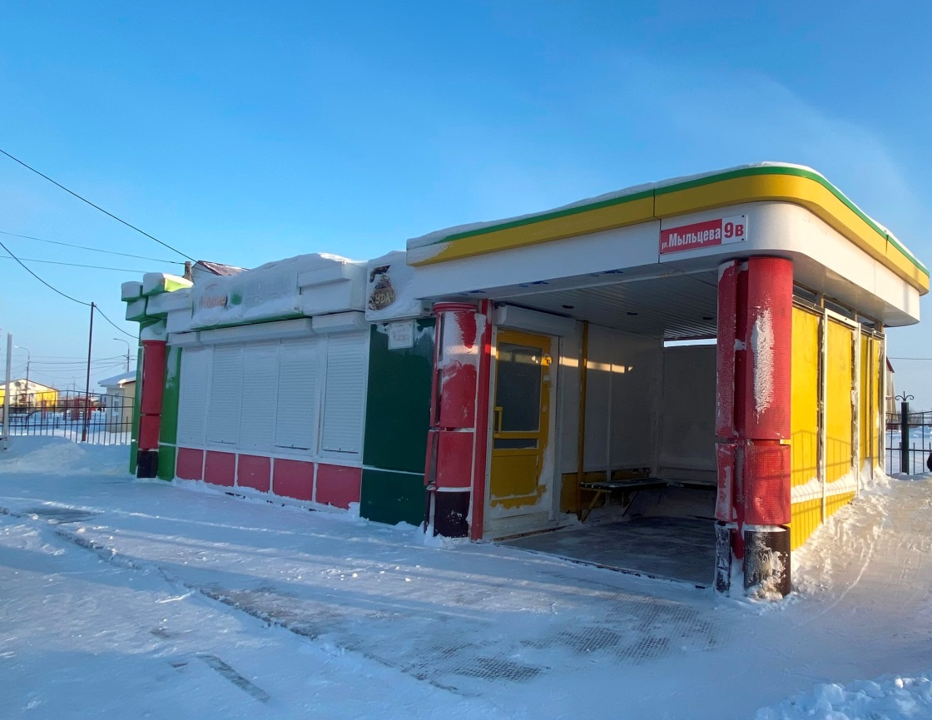
Комплекс остановочный
ЯНАО, Тазовский район, с. Газ-Сале, ул. Мыльцева, д. 9
Реестровый номер: 427405

Slide 9
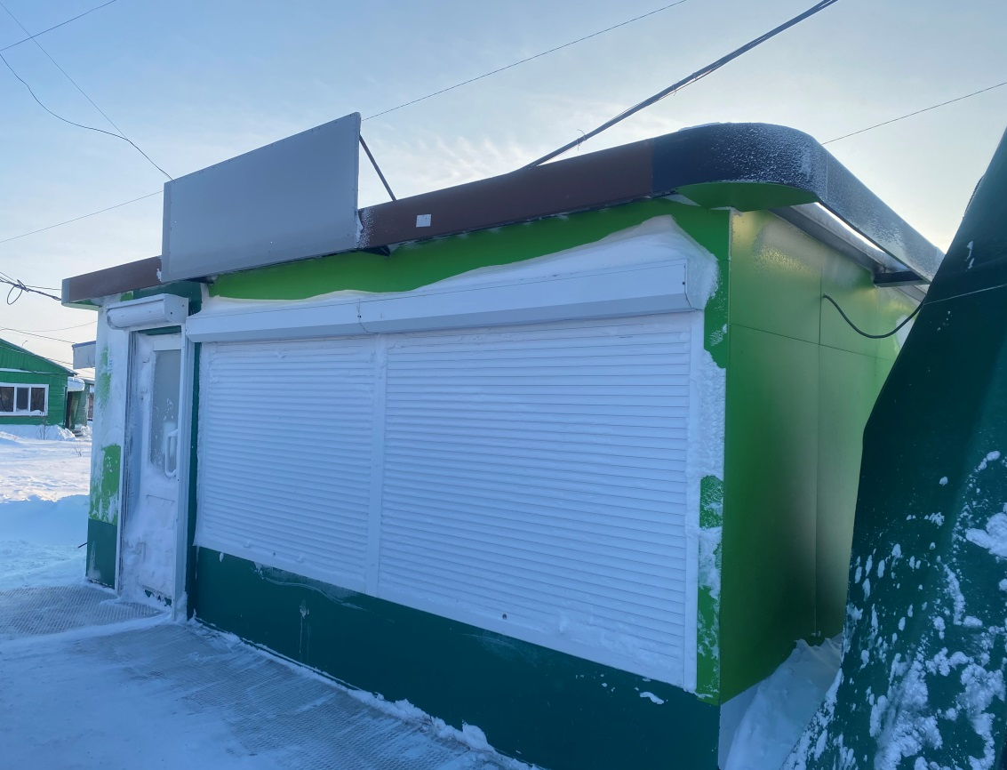
Комплекс остановочный
ЯНАО, Тазовский район, с. Газ-Сале, ул. Геологоразведчиков.
Реестровый номер: 427404

Slide 10
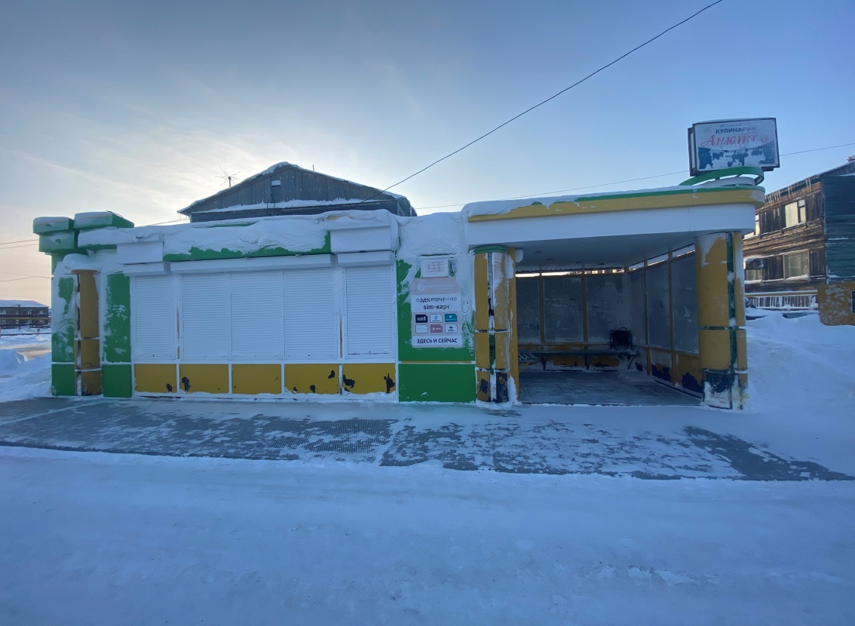
Комплекс остановочный
ЯНАО, Тазовский район, с. Газ-Сале, мкр. Юбилейный, д. 11
Реестровый номер: 427403

